Slide 1
Relációs algebra
Gugolya László

Slide 2
Relációs algebra
Relációs algebra: adattáblákon végzett matematikai műveletek rendszere.
Az adatbázisok lekérdezésének elméleti alapját képezi, azaz a lekérdező nyelvek implementálják őket (pl. SQL)
A műveletek operandusai relációk
A műveletek eredményei relációk (nulla sort is tartalmazhat)
A relációkat halmaznak tekintjük, melynek elemei a reláció sorai
Halmaz orientált
Algebrai eszközökkel dolgozik
Procedurális, műveletekkel adjuk meg mi történjen (hogyan)

Slide 3
Relációs algebra műveletei
Szelekció - sorok kiválasztása a relációból
Projekció - oszlopok kiválasztása a relációból
Descartes szorzat két reláció kombinációja
Összekapcsolás (levezethető)
Különbség
Unió
Metszet (levezethető)
Osztás (levezethető)

Slide 4
Ismétlés
Reláció, vagy adattábla az R(A₁,...,A_{n}) relációs séma felett:
T ⊆ dom(A₁) x ... x dom(A_{n}).
Példa: a Könyv (könyvszám, szerző, cím)
relációséma feletti adattábla:
T ⊆ dom(könyvszám) x dom(szerző) x dom(cím):
Az adattáblát sorok halmazának tekintjük.
A tábla minden sora különböző.

Slide 5
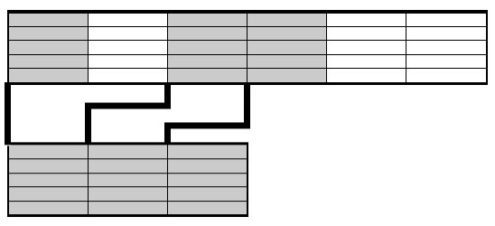
Redukciós műveletek
Projekció (vetítés): oszlopok kiválasztása, egy operandusú művelet, vertikális megszorítás
Jelölés: π_{attribútumlista}(tábla)

Slide 6
Redukciós műveletek
Példa: Könyv π_{szerző,cím}(Könyv)
K.szám Szerző Cím Szerző Cím
1121 Sályi Adatbázisok Sályi Adatbázisok
3655 Radó Világatlasz Radó Világatlasz
2276 Karinthy Így írtok ti Karinthy Így írtok ti
1782 Jókai Aranyember Jókai Aranyember
3140 Karinthy Így írtok ti
Megjegyzés: a sorok száma csökkenhet, ha az attribútumlista nem tartalmazza a kulcsot. Így az eredményben azonos sorok is előfordulhatnának, ezeket meg kell szüntetni, miért? Implementációja automatikusan nem szünteti meg a duplikált sorokat, de lehetőséget biztosít rá(pl.: SQL - distinct)

Slide 7
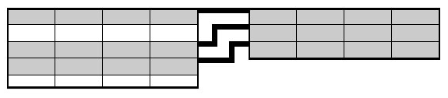
Szelekció (kiválasztás): sorok kiválasztása, horizontális megszorítás, egy operandusú művelet
Jelölés: σ_{feltétel}(tábla)
A szelekció kommutatív:
σ_{f1}(σ_{f2}(tábla) ) = σ_{f2}(σ_{f1}(tábla) ) = σ _{(f1 AND f2)}(tábla)

Slide 8
Szelekció
A megszorítást egy logikai feltétellel adhatjuk meg
A feltételben
  a reláció attribútumai
  a reláció műveletek (<, >, =, !=, >=, <=)
  logikai műveletek (not ¬, and ^, or ^{v})
Példa: Könyv
K.szám Szerző Cím O.szám Kivétel
1121 Sályi Adatbázisok 355 2006.03.15
3655 Radó Világatlasz 122 2007.07.12
2276 Karinthy Így írtok ti
1782 Jókai Aranyember 355 2006.09.23
σ_{kivétel<2007.01.01}(Könyv)
K.szám Szerző Cím O.szám Kivétel
1121 Sályi Adatbázisok 355 2006.03.15
1782 Jókai Aranyember 355 2006.09.23

Slide 9
Halmazműveletek
Az R₁(A₁,...,A_{n}) és R₂(B₁,...,B_{m}) relációsémák kompatibilisek, ha n = m és dom(A_{i}) = dom(B_{i}) minden i-re.
Példa: két könyvtár állománya:
Könyv1 (szerzőnév, cím), Könyv2 (szerző, könyvcím)
dom(szerzőnév) = dom(szerző)
dom(cím) = dom(könyvcím)
A halmazműveleteket kompatibilis sémák feletti táblákon értelmezzük.

Slide 10
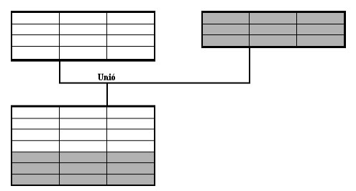
Unió
A két reláció legalább egyikében előforduló sorok
A művelet végrehajtása:
a két tábla egymás után írása,
ismétlődő sorok kiszűrése.

Slide 11
Unió - Példa
Könyv1 tábla: Könyv2 tábla:
Sályi Adatbázisok Jókai Aranyember
Jókai Aranyember Karinthy Így írtok ti
Radó Világatlasz
Könyv1 U Könyv2 tábla:
Sályi Adatbázisok
Jókai Aranyember
Radó Világatlasz
Karinthy Így írtok ti

Slide 12
Megjegyzések:
Az unió kommutatív művelet.
Csak kompatibilis táblák unióját lehet képezni.
Példa: Dolgozó (adószám, név, beosztás, fizetés)
Ügyfél (adószám, név, lakcím)
Hibás: Személy = Dolgozó U Ügyfél
Helyes:
Személy = π_{adószám, név}(Dolgozó) U π_{adószám, név}(Ügyfél)

Slide 13
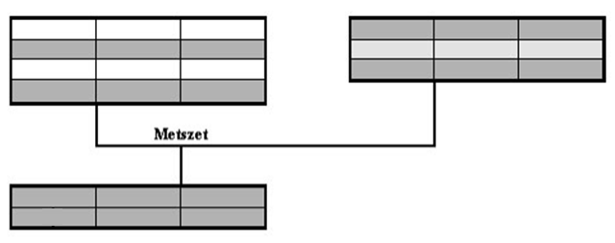
Metszet
A két reláció mindegyikében előforduló sorok
Megjegyzések:
A metszet kommutatív művelet.
Csak kompatibilis táblák metszetét lehet képezni.
Példa: π_{adószám, név}(Dolgozó) ∩ π_{adószám, név}(Ügyfél)

Slide 14
Metszet - Példa
Könyv1 tábla: Könyv2 tábla:
Sályi Adatbázisok Jókai Aranyember
Jókai Aranyember Karinthy Így írtok ti
Radó Világatlasz
Könyv1 ∩ Könyv2 tábla:
Jókai Aranyember

Slide 15
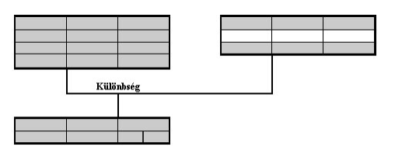
Különbség
Az első reláció azon sorai, melyek nem szerepelnek a
második relációban
Megjegyzések:
A különbség nem kommutatív művelet.
Csak kompatibilis táblák különbségét lehet képezni.

Slide 16
Különbség - Példa
Könyv1 tábla: Könyv2 tábla:
Sályi Adatbázisok Jókai Aranyember
Jókai Aranyember Karinthy Így írtok ti
Radó Világatlasz
Könyv1 – Könyv2 tábla:
Sályi Adatbázisok
Radó Világatlasz

Slide 17
Kombinációs műveletek
Descartes-szorzat
Adott: R₁(A₁,..., A_{n}), R₂(B₁,..., B_{m})
T₁ ⊆ dom(A₁) x...x dom(A_{n}),
T₂ ⊆ dom(B₁) x...x dom(B_{m})
Descartes-szorzat: R(A₁,..., A_{n}, B₁,..., B_{m}) séma felett
T ⊆ dom(A₁) x...x dom(A_{n}) x dom(B₁) x...x dom(B_{m}) tábla: T₁ minden sorát párosítjuk T₂ minden sorával.
Jele: T = T₁ x T₂

Slide 18
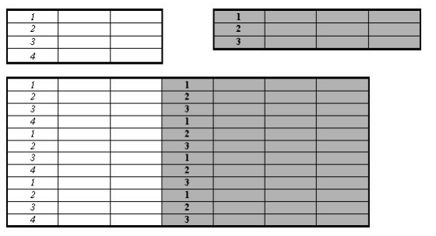
Descartes-szorzat
Két reláció rekordjainak minden kombinációban történő összepárosítása
Az eredményben azonos nevű attribútumok is lehetnek, ezért átnevezésre is szükség lehet

Slide 19
Példa Descartes-szorzatra:
T₁: A₁ A₂ A₃ T₂: B₁ B₂ T₁xT₂: A₁ A₂ A₃ B₁ B₂
a b c x y a b c x y
b d e y z a b c y z
f c b b d e x y
b d e y z
f c b x y
f c b y z
Tulajdonságok:
Ha T₁ és T₂ sorainak száma r₁ ill. r₂, oszlopainak száma c₁ és c₂,
akkor a T táblában r₁⋅r₂ sor és c₁+c₂ oszlop van.
Ha T = T₁ x T₂, akkor projekcióval visszakaphatók az eredeti táblák: π_{A1,...An}(T) = T₁ és π_{B1,...,Bm}(T) = T₂.

Slide 20
Természetes összekapcsolás (Natural join)
Példa:
Könyv (könyvszám, szerző, cím, olvasószám, kivétel)
Olvasó (olvasószám, név, lakcím)
A kikölcsönzött könyvek listája az olvasók adataival:
Kolv (könyvszám, szerző, cím, olvasószám, kivétel, név, lakcím)
Kolv = Könyv * Olvasó

Slide 21
A természetes összekapcsolás definíciója
A és B attribútumhalmazok, R₁(A) és R₂(B) sémák,
T₁ és T₂ táblák a sémák felett.
X = A ∩ B nem üres.
T₁ és T₂ természetes összekapcsolása egy
R(A U B) feletti T tábla:
T = π_{A U B}(σ_{R1.X=R2.X}(T₁ x T₂) )
Jelölés: T = T₁ * T₂

Slide 22
    Összekapcsolás: kiindulási táblák
    A Könyv tábla:
Kszám Szerző Cím Oszám Kivétel
1121 Sályi Adatbázisok
3655 Radó Világatlasz 122 2004.07.12
2276 Karinthy Így írtok ti
1782 Jókai Aranyember 355 2004.09.23
    Az Olvasó tábla:
Oszám Név Lakcím
122 Kiss István Szeged, Virág u. 10.
612 Nagy Ágnes Szentes, Petőfi út 38.
355 Tóth András Budapest, Jég u. 3.

Slide 23
    Összekapcsolás 1. lépés: Descartes szorzat
Kszám Szerző Cím Oszám Kivétel Oszám Név Lakcím
1121 Sályi Adatbázisok 122 Kiss Szeged...
3655 Radó Világatlasz 122 2004.07.12 122 Kiss Szeged...
2276 Kar. Így írtok ti 122 Kiss Szeged...
1782 Jókai Aranyember 355 2004.09.23 122 Kiss Szeged...
1121 Sályi Adatbázisok 612 Nagy Szentes...
3655 Radó Világatlasz 122 2004.07.12 612 Nagy Szentes...
2276 Kar. Így írtok ti 612 Nagy Szentes...
1782 Jókai Aranyember 355 2004.09.23 612 Nagy Szentes...
1121 Sályi Adatbázisok 355 Tóth Budapest...
3655 Radó Világatlasz 122 2004.07.12 355 Tóth Budapest...
2276 Kar. Így írtok ti 355 Tóth Budapest...
1782 Jókai Aranyember 355 2004.09.23 355 Tóth Budapest...

Slide 24
    Összekapcsolás 2. lépés: Szelekció
Kszám Szerző Cím Oszám Kivétel Oszám Név Lakcím
3655 Radó Világatlasz 122 2004.07.12 122 Kiss Szeged...
1782 Jókai Aranyember 355 2004.09.23 355 Tóth Budapest...
    Összekapcsolás 3. lépés: Projekció
Kszám Szerző Cím Oszám Kivétel Név Lakcím
3655 Radó Világatlasz 122 2004.07.12 Kiss Szeged...
1782 Jókai Aranyember 355 2004.09.23 Tóth Budapest...

Slide 25
    A Könyv tábla:
Kszám Szerző Cím Oszám Kivétel
1121 Sályi Adatbázisok
3655 Radó Világatlasz 122 2004.07.12
2276 Karinthy Így írtok ti
1782 Jókai Aranyember 355 2004.09.23
    Az Olvasó tábla:
Oszám Név Lakcím
122 Kiss István Szeged, Virág u. 10.
612 Nagy Ágnes Szentes, Petőfi út 38.
355 Tóth András Budapest, Jég u. 3.
    A Kolv = Könyv*Olvasó tábla:
Kszám Szerző Cím Oszám Kivétel Név Lakcím
3655 Radó Világatlasz 122 2004.07.12 Kiss Szeged, Virág u.10
1782 Jókai Aranyember 355 2004.09.23 Tóth Budapest, Jég u.3.

Slide 26
Megjegyzés a természetes összekapcsoláshoz:
Ha az R₁(A) és R₂(B) sémák feletti T₁ és T₂ táblákra T = T₁ * T₂, akkor projekcióval általában nem kaphatók vissza az eredeti táblák:
π_{A} (T) ≠ T₁
π_{B} (T) ≠ T₂.
Ennek oka: lógó sorok (dangling rows), amelyek nem találnak párt maguknak.

Slide 27
Külső összekapcsolás (Outer join)
Bal oldali külső összekapcsolás: T₁ (+)* T₂
Jobb oldali külső összekapcsolás: T₁ *(+) T₂
Kétoldali külső összekapcsolás: T₁ (+)*(+) T₂

Slide 28
    A Könyv tábla:
Kszám szerző cím olvasószám kivétel
1121 Sályi Adatbázisok
3655 Radó Világatlasz 122 2004.07.12
2276 Karinthy Így írtok ti
1782 Jókai Aranyember 355 2004.09.23
    Az Olvasó tábla:
Oszám név lakcím
122 Kiss István Szeged, Virág u. 10.
612 Nagy Ágnes Szentes, Petőfi út 38.
355 Tóth András Budapest, Jég u. 3.
    A Könyv (+)* Olvasó tábla:
Kszám Szerző Cím Oszám Kivétel Név Lakcím
1121 Sályi Adatbázisok
3655 Radó Világatlasz 122 2004.07.12 Kiss Szeged, Virág u.10
2276 Karinthy Így írtok ti
1782 Jókai Aranyember 355 2004.09.23 Tóth Budapest, Jég u.3.

Slide 29
    A Könyv tábla:
Kszám szerző cím olvasószám kivétel
1121 Sályi Adatbázisok
3655 Radó Világatlasz 122 2004.07.12
2276 Karinthy Így írtok ti
1782 Jókai Aranyember 355 2004.09.23
    Az Olvasó tábla:
Oszám név lakcím
122 Kiss István Szeged, Virág u. 10.
612 Nagy Ágnes Szentes, Petőfi út 38.
355 Tóth András Budapest, Jég u. 3.
    A Könyv *(+) Olvasó tábla:
Kszám Szerző Cím Oszám Kivétel Név Lakcím
3655 Radó Világatlasz 122 2004.07.12 Kiss Szeged, Virág u.10
612 Nagy Szentes, Petőfi út 38
1782 Jókai Aranyember 355 2004.09.23 Tóth Budapest, Jég u.3.

Slide 30
    A Könyv tábla:
Kszám szerző cím olvasószám kivétel
1121 Sályi Adatbázisok
3655 Radó Világatlasz 122 2004.07.12
2276 Karinthy Így írtok ti
1782 Jókai Aranyember 355 2004.09.23
    Az Olvasó tábla:
Oszám név lakcím
122 Kiss István Szeged, Virág u. 10.
612 Nagy Ágnes Szentes, Petőfi út 38.
355 Tóth András Budapest, Jég u. 3.
    A Könyv (+)*(+) Olvasó tábla:
Kszám Szerző Cím Oszám Kivétel Név Lakcím
1121 Sályi Adatbázisok
3655 Radó Világatlasz 122 2004.07.12 Kiss Szeged, Virág u.10
2276 Karinthy Így írtok ti
612 Nagy Szentes, Petőfi út 38
1782 Jókai Aranyember 355 2004.09.23 Tóth Budapest, Jég u.3.

Slide 31
Megjegyzés a külső összekapcsoláshoz
Projekcióval visszakaphatók az eredeti táblák:
Ha az R₁(A) és R₂(B) sémák feletti T₁ és T₂ táblákra
T = T₁ (+)* T₂, akkor π_{A} (T) = T₁ ,
T = T₁ *(+) T₂, akkor π_{B} (T) = T₂ ,
T = T₁ (+)*(+) T₂, akkor π_{A} (T) = T₁ és π_{B} (T) = T₂ .

Slide 32
Egy gyakorlati példa
Egyesítendő nyilvántartások:
K1 (ISBN, szerző, cím, kiadó)
K2 (ISBN, szerző, cím, év, ár)
1. megoldás: K = π_{ISBN, szerző, cím}(K1) U π_{ISBN, szerző, cím}(K2)
K (ISBN, szerző, cím)
2. megoldás: K = K1 (+)*(+) (K2)
K (ISBN, szerző, cím, kiadó, év, ár)
3. megoldás: K = K1 (+)*(+) π_{ISBN, év, ár} (K2)
K (ISBN, szerző, cím, kiadó, év, ár)

Slide 33
Théta-összekapcsolás (theta-join)
T = σ_{feltétel}(T₁ x T₂)
Jelölés: T = T₁ *_{feltétel} T₂
Példa:
Raktár (raktárkód, mennyiség)
Vevő (vevőkód, igény)
Ajánlat = Raktár *_{igény≤mennyiség} Vevő
Ajánlat (raktárkód, mennyiség, vevőkód, igény)

Slide 34
Műveleti sorrend
Mivel több művelet is elvégezhető, így ezeknek definiálni kell az elvégzési sorrendjét, azaz a műveleti precedenciát:
1. szelekció, projekció, [ σ, π]
2. Descartes-szorzat, kapcsolat(join) [ x, ],
3. metszet, ∩
4. unió, különbség, [ ∪, — ]

Slide 35
Multihalmazok
Halmaz: {4, 1, 3}
Pl. adattábla minden sora különböző.
Multihalmaz: {4, 1, 4, 3, 1, 2}
Pl. adattáblában azonos sorok lehetnek.
A relációs algebra multihalmazokra is kidolgozható.
DBMS-ek multihalmazokkal dolgoznak:
Fizikai adattárolás
Sebesség
Gyakorlati igény is szükség lehet, például
Dolgozó (név, adószám, lakcím, fizetés)
Dolg = π_{név,fizetés}(Dolgozó)

